Slide 1
課名:資料視覺化
歷年來台旅客統計
報告組員:
A107222007 鄔季達
A107222023 余修齊
A107222041 曾力治
A107222030 劉曜宇

Slide 2
目錄
1.功能說明、程式語言、外掛套件、開發執行環境
2.方法介紹、程式架構與執行結果
3.組員工作分配表

Slide 3
1.功能說明 程式語言、外掛套件、開發執行環境

Slide 4
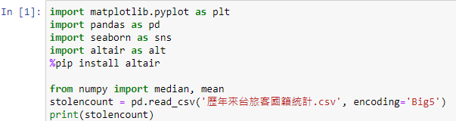
匯入資料

Slide 5

Pandas用於數據操縱和分析的軟體庫
Plotly是一個用於繪製互動式圖表的工具庫，基於React 和Flask，
可以在Jupyter Notebook 上進行線上或者離線繪圖，
支援Python、MATLAB 和R 等許多語言

Slide 6

Seaborn是基於Python
且非常受歡迎的Matplotlib 的基礎圖形可視化庫

Slide 7

plotly express數據集

Slide 8
Plotly Python包是一個基於plotly.js構建的開源庫

Slide 9

NumPy是Python在進行科學運算時，
一個非常基礎的Package，同時也是非常核心的library

Slide 10
2.功能說明、程式架構與執行結果介紹

Slide 11
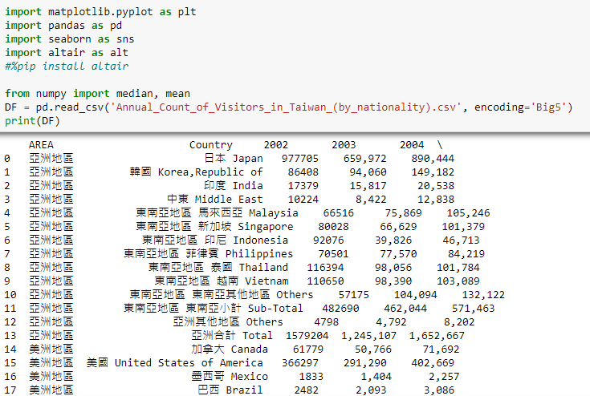
1.文字

Slide 12
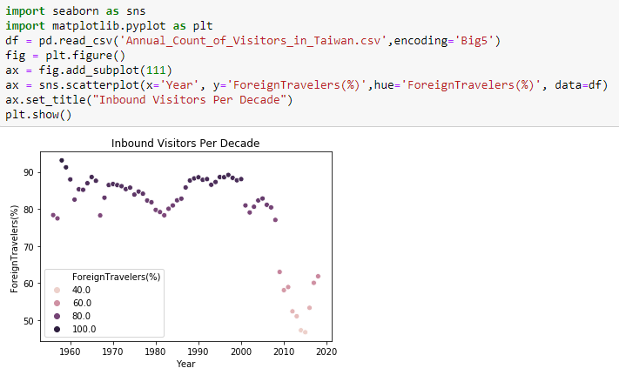
2.點陣圖
顯示每十年來台人數百分比

Slide 13
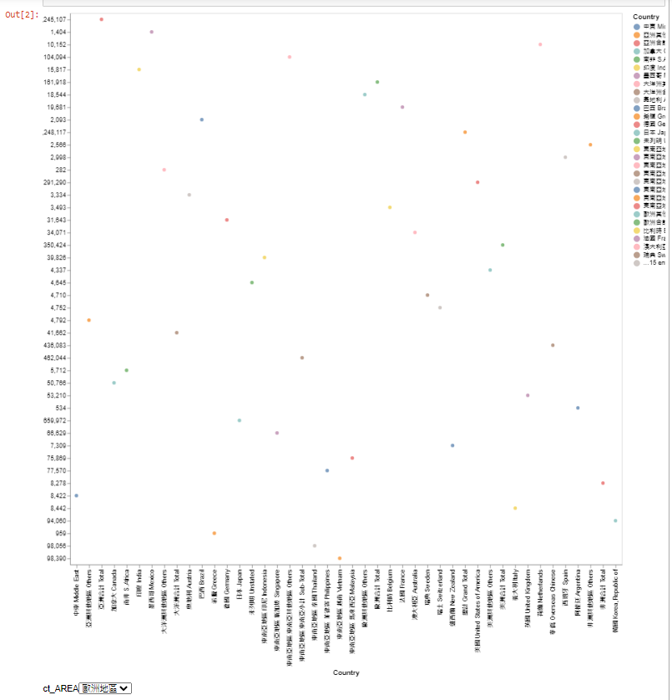
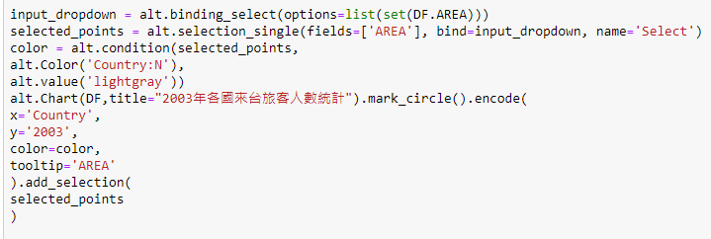
2.點陣圖-可互動
1.利用地區分類
2.點擊圓點可以查看這筆數據是在哪一個地區的資料
3.下拉選單可以篩選地區

Slide 14
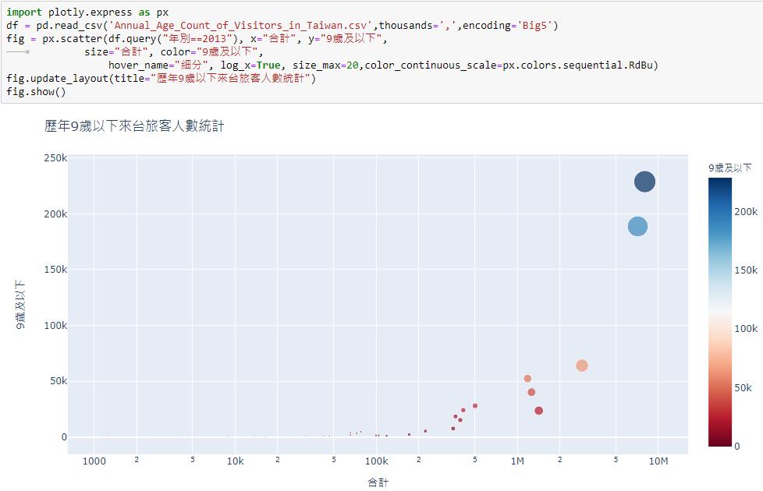
2.點陣圖-可互動
1.13年9歲以下來台人數
2.顏色會依照人數作變化

Slide 15
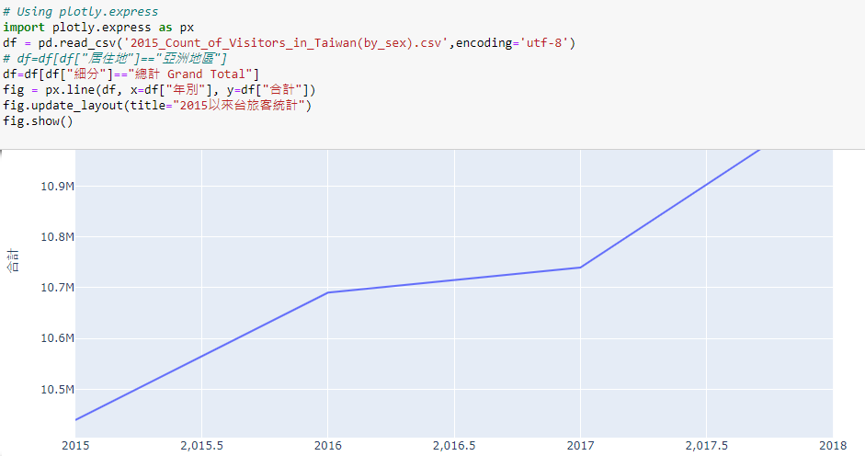
3.折線圖-可互動
1.拉放視窗框取
曲線讀取歷年人數
2.曲線上可以顯示
時間點上的人數

Slide 16
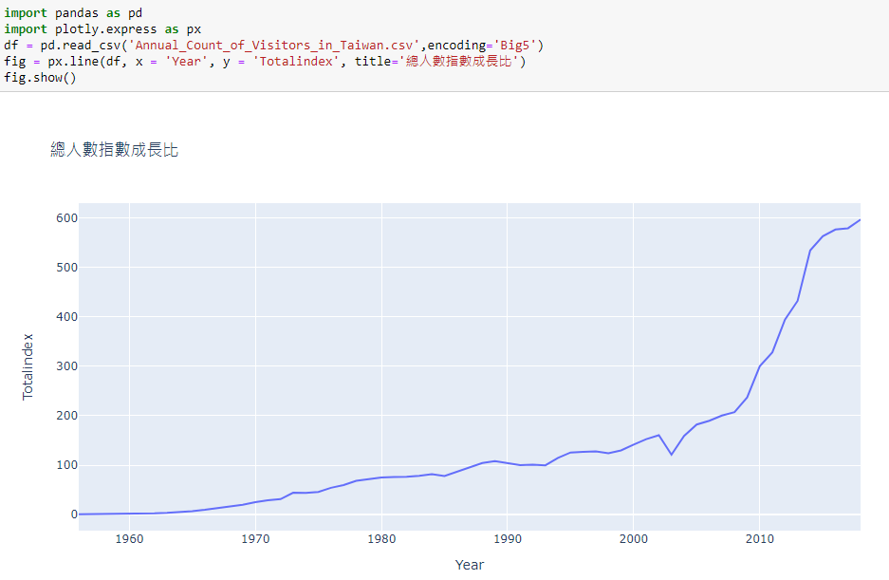
3.折線圖-可互動
1.拉放視窗框取曲線讀取
來台總人數的統計指數
2.曲線上可以顯示
時間點上的人數

Slide 17
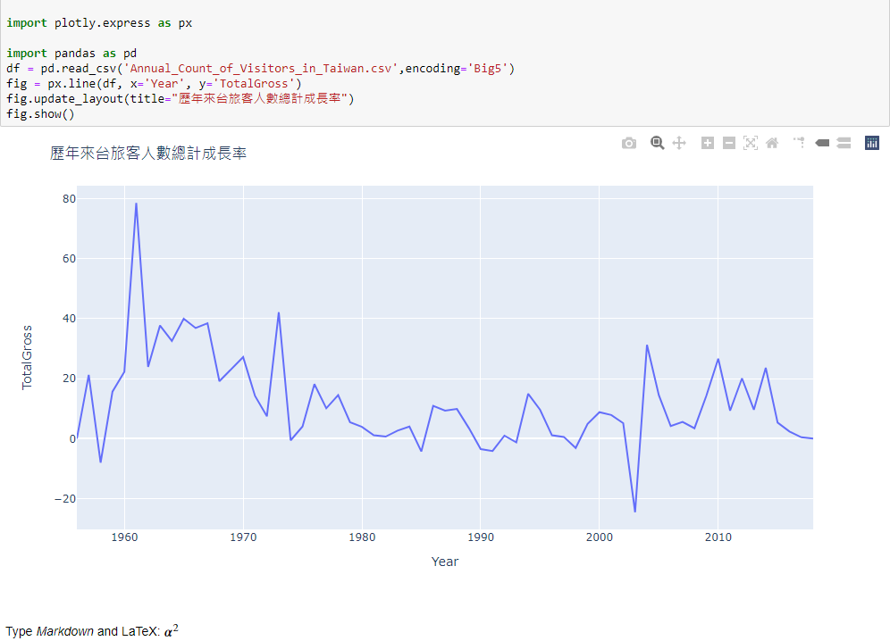
3.折線圖-可互動
1.拉放視窗框取曲線讀取
來台總人數的總計成長率
2.曲線上可以顯示
時間點上的人數

Slide 18
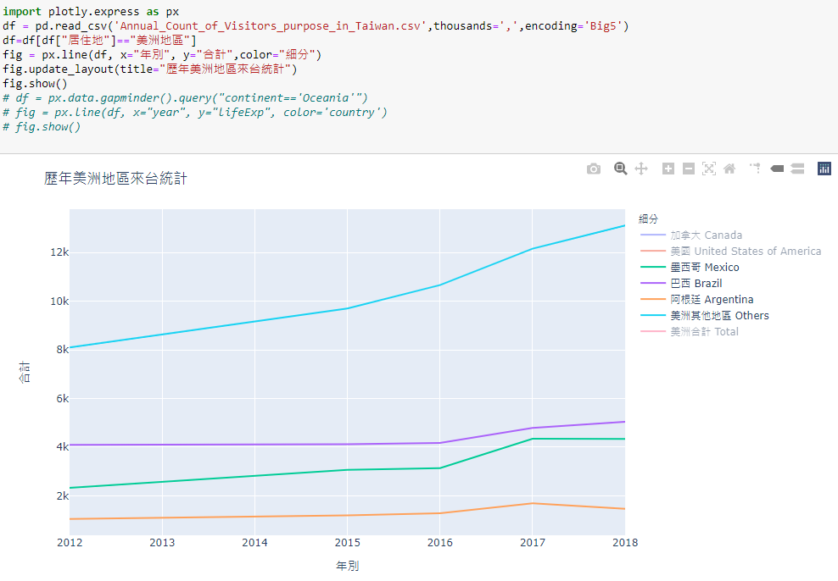
3.折線圖-可互動
1.歷年美洲來台統計
2.細分可以選取想要看到的線條
3.線上會顯示年別與來台人數

Slide 19
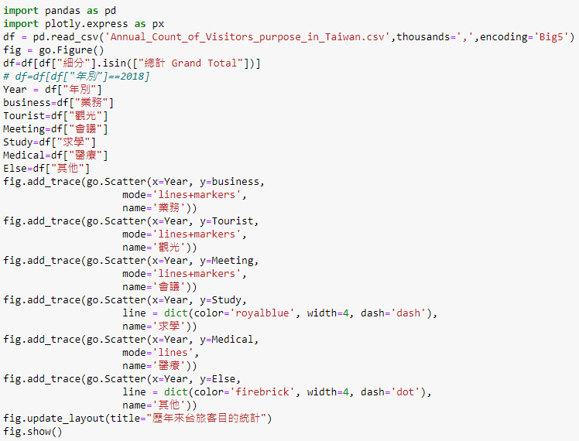
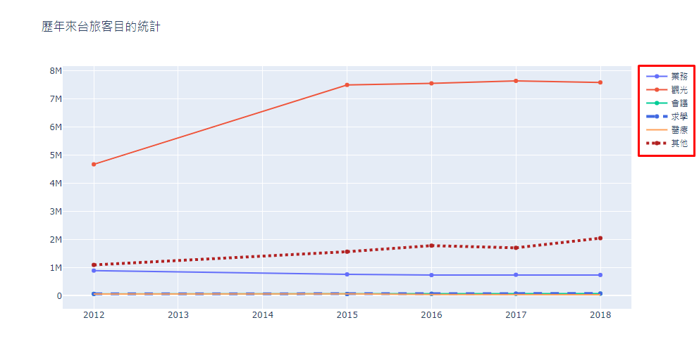
3.折線圖-可互動
1.來台旅客的目的人數統計
2.可分別查看不同目的

Slide 20
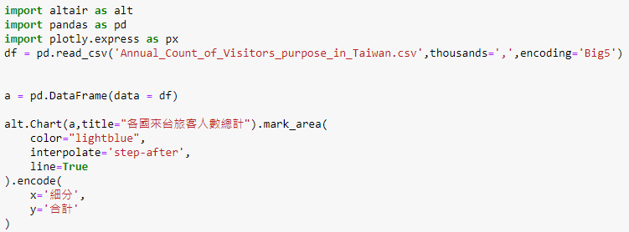
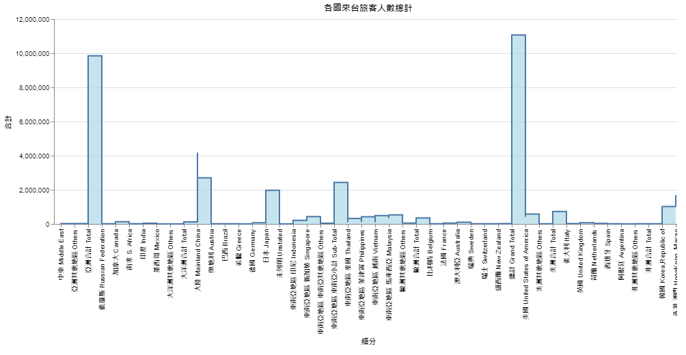
4.長條圖
1.各國來台總人數統計

Slide 21
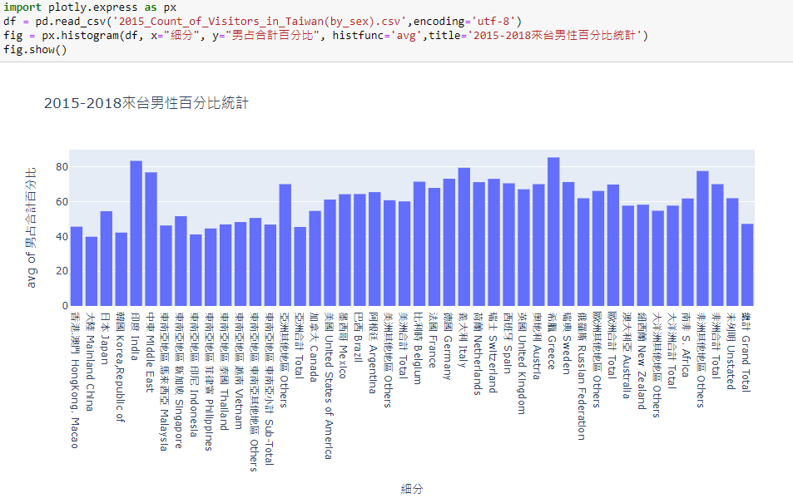
4.長條圖-可互動
1.15年-18年各國來台總人口男性占比
2.長條圖可以知道人數的精確數字
3.可以框選特定國家來比較

Slide 22
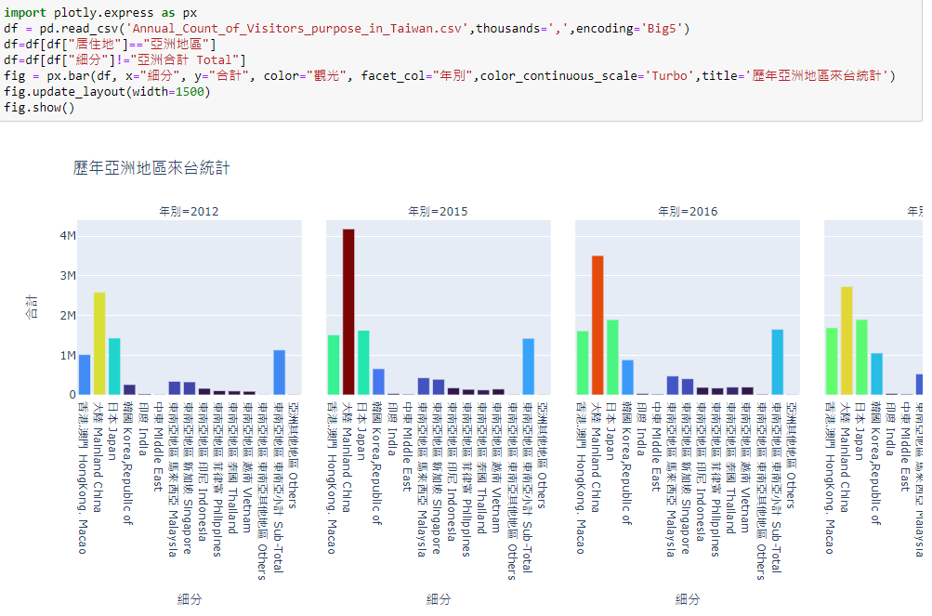
4.長條圖-可互動
1.各國來台人數依顏色標記
2.越多人顏色會越鮮豔

Slide 23
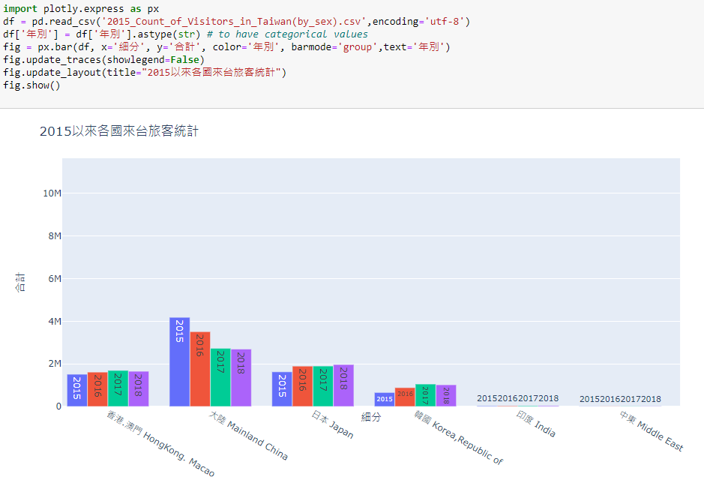
4.長條圖-可互動
1.依國家每年來台人數

Slide 24
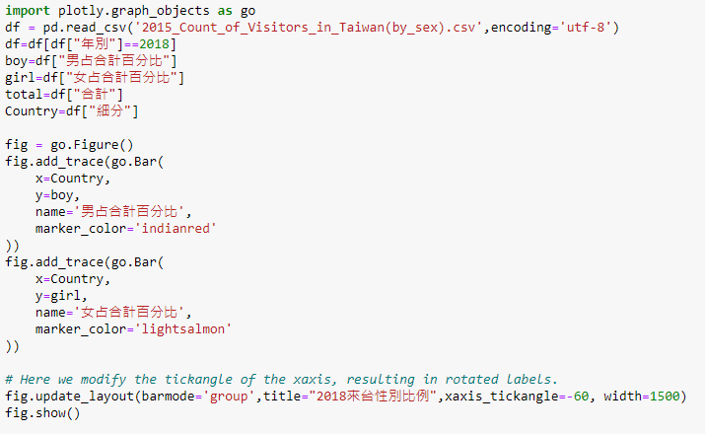
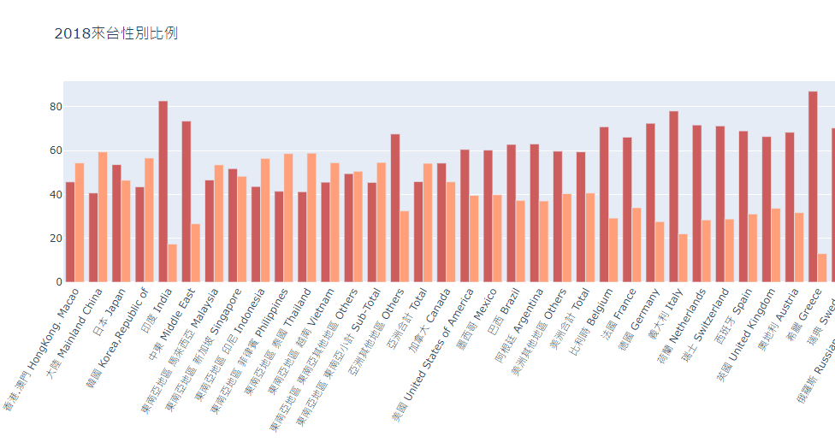
4.長條圖-可互動
1.依地區分類來台男子占比

Slide 25
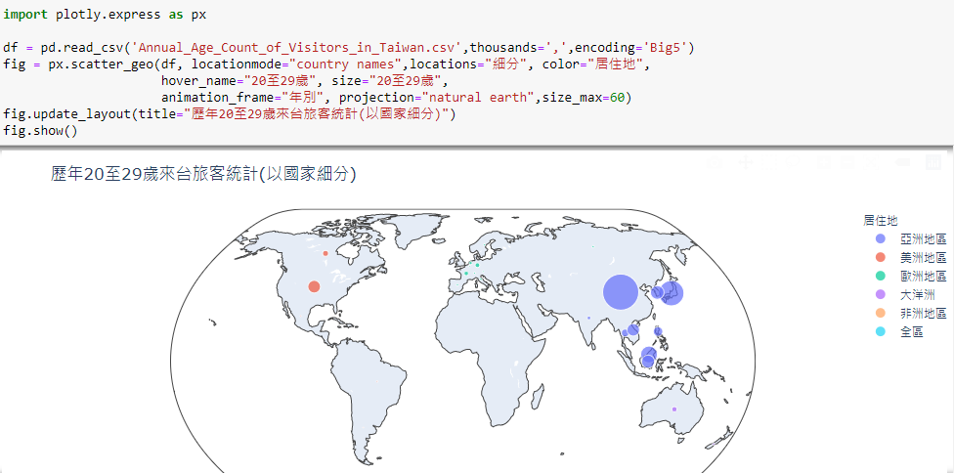
5.世界地圖-可互動
1.20-29依國家區分的來台人數
2.世界地圖可以拖動去察看特定國家
3.圓點會顯示地區與人口數
4.圓點可以選取要查看的國家
5.可以自動播放每年人口變化

Slide 26
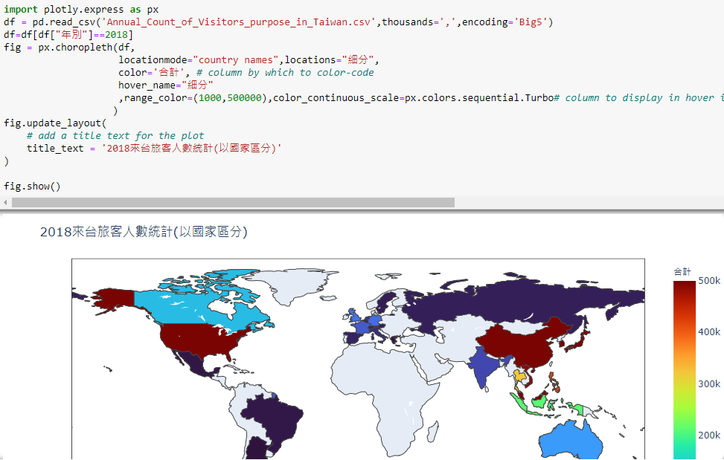
5.世界地圖-可互動
1.18年以國家顯示人數
2.人數越高顏色越鮮豔

Slide 27
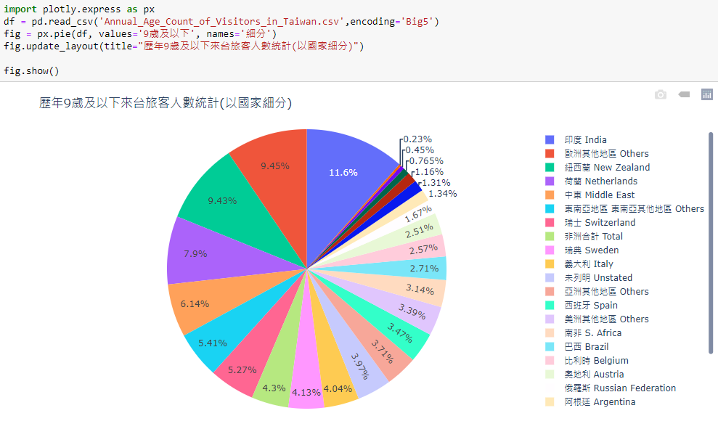
6.圓餅圖-可互動
1.9歲以下來台人數
2.顏色依據國家來做分類
3.可以自行挑選要觀看哪個國家
4.可顯示國家與九歲以下人數

Slide 28
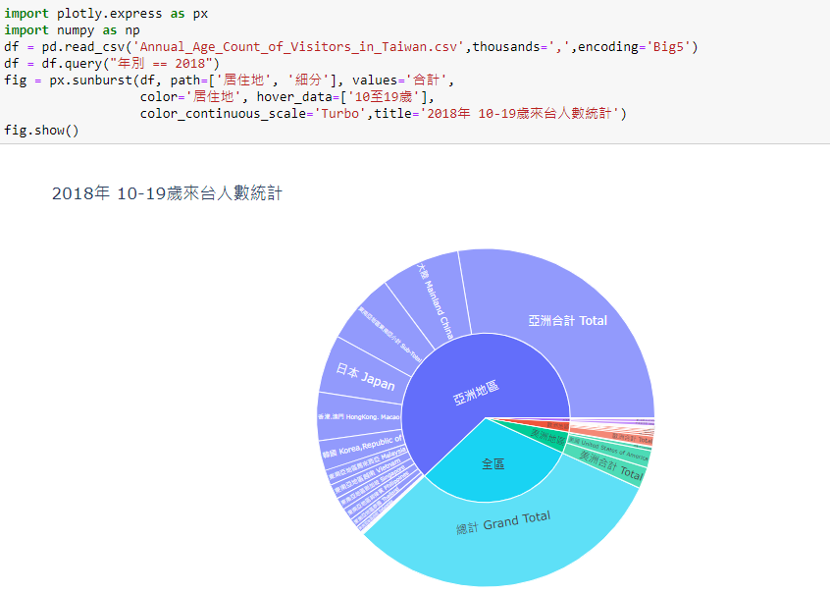
6.圓餅圖-可互動
1.18年10-19歲來台人數依照地區分類
2.點擊地區可以看到地區裡面有哪些國家

Slide 29
6.組員工作分配表
 | 鄔季達 | 余修齊 | 曾力治 | 劉曜宇
口頭報告 | 45% | 5% | 5% | 45%
書面文件 | 25% | 25% | 25% | 25%
程式設計 | 5% | 40% | 50% | 5%

